Slide 1

講座４： 研修に必要な知識と理論

Slide 2
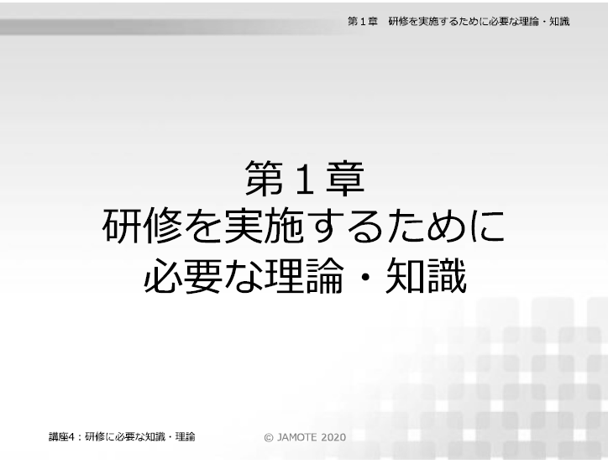
講座４： 研修に必要な知識と理論

Slide 3
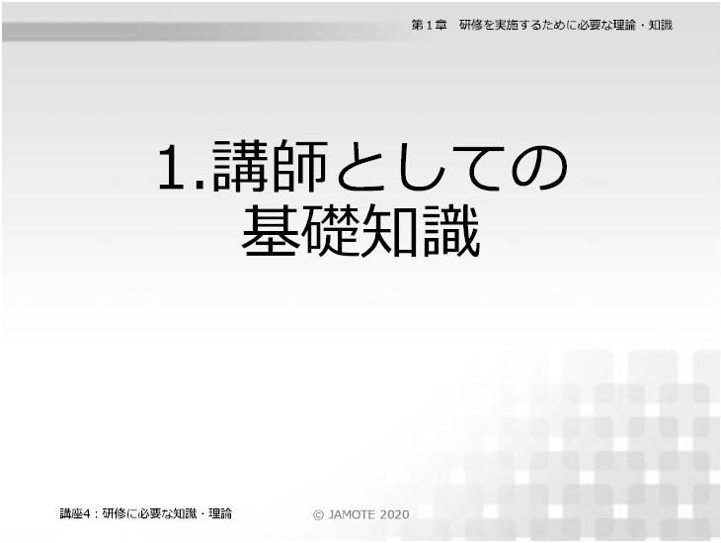
講座４： 研修に必要な知識と理論

Slide 4
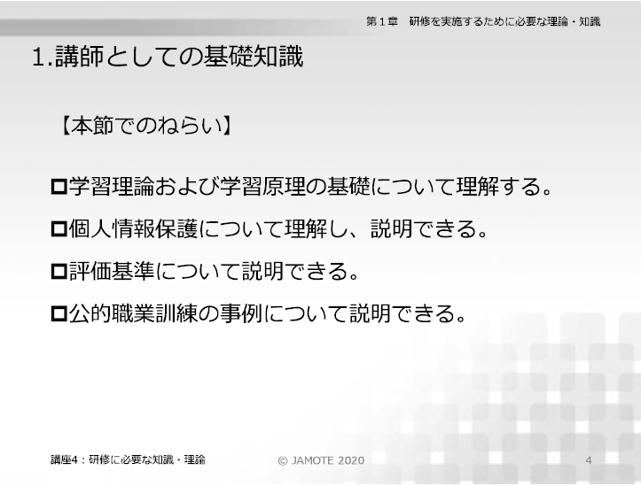
講座４： 研修に必要な知識と理論

Slide 5
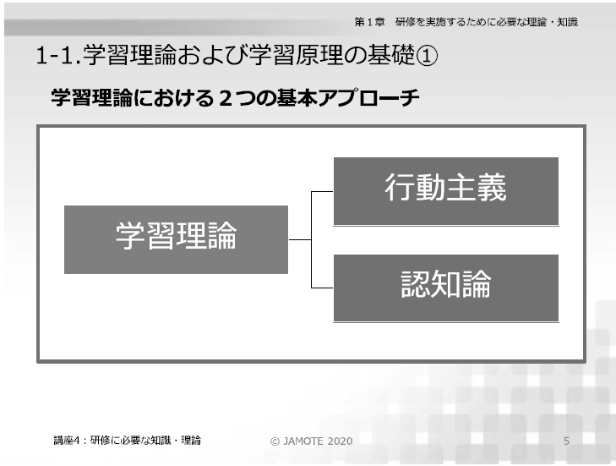
講座４： 研修に必要な知識と理論

Slide 6
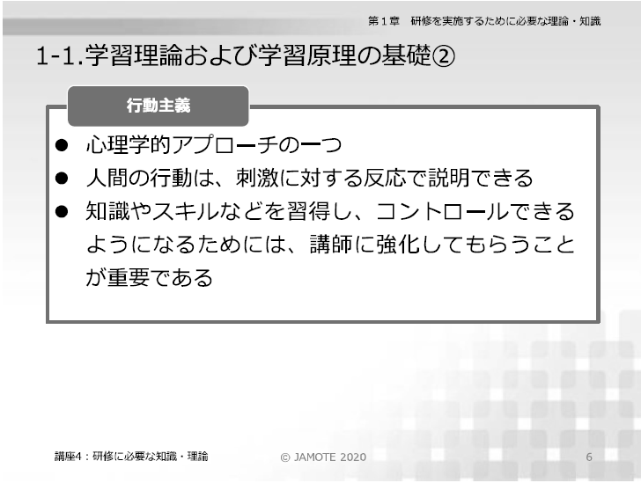
講座４： 研修に必要な知識と理論

Slide 7
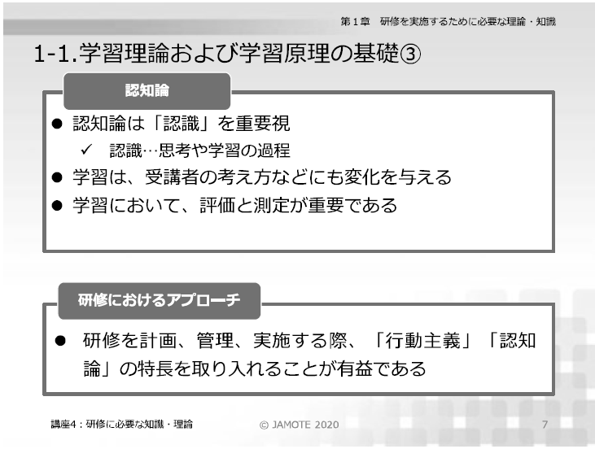
講座４： 研修に必要な知識と理論

Slide 8
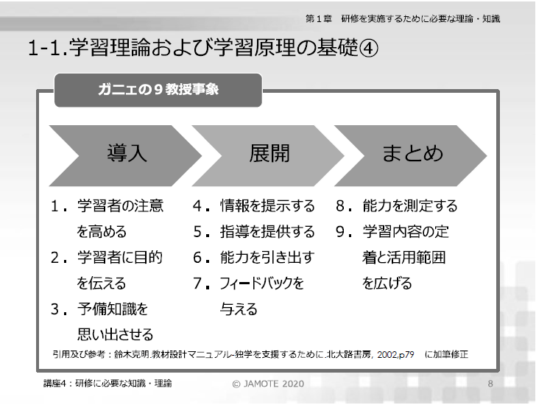
講座４： 研修に必要な知識と理論

Slide 9
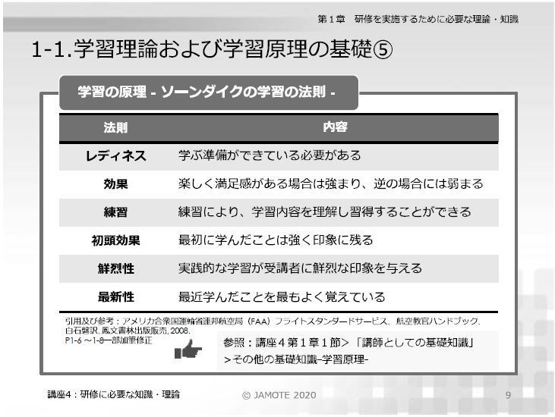
講座４： 研修に必要な知識と理論

Slide 10
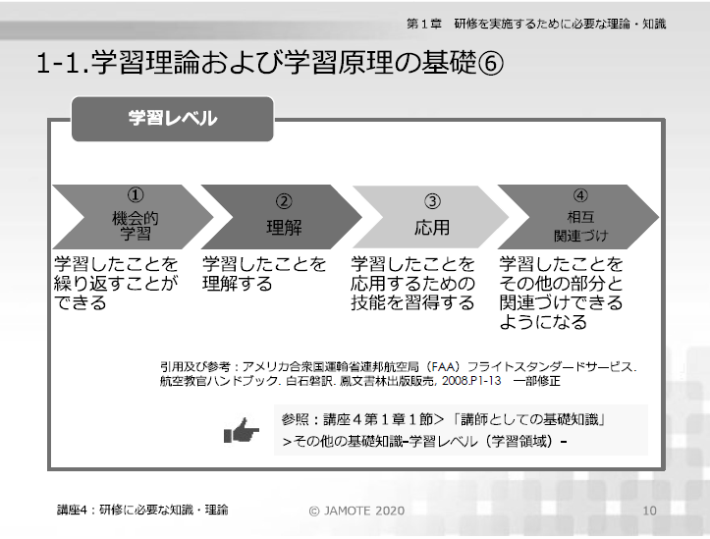
講座４： 研修に必要な知識と理論

Slide 11
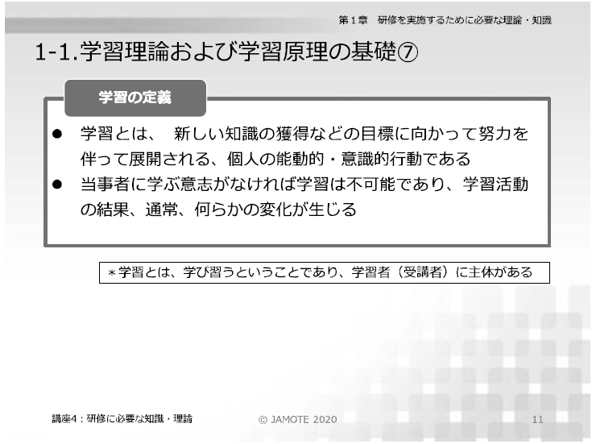
講座４： 研修に必要な知識と理論

Slide 12
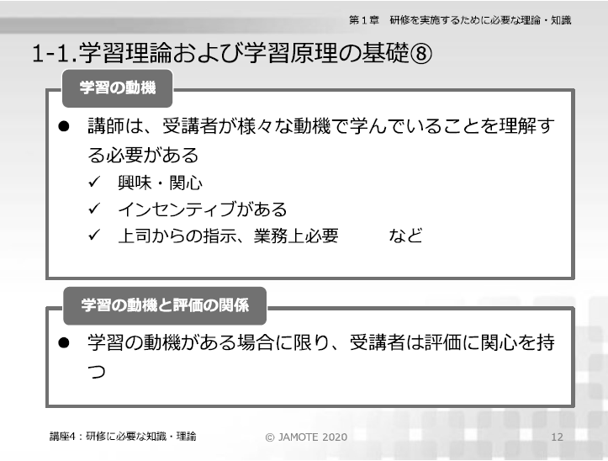
講座４： 研修に必要な知識と理論

Slide 13
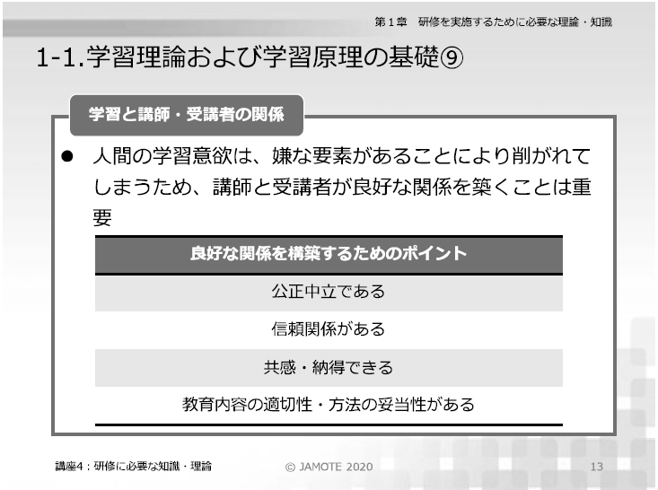
講座４： 研修に必要な知識と理論

Slide 14
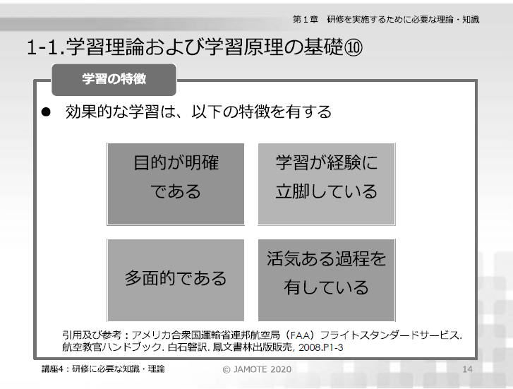
講座４： 研修に必要な知識と理論

Slide 15
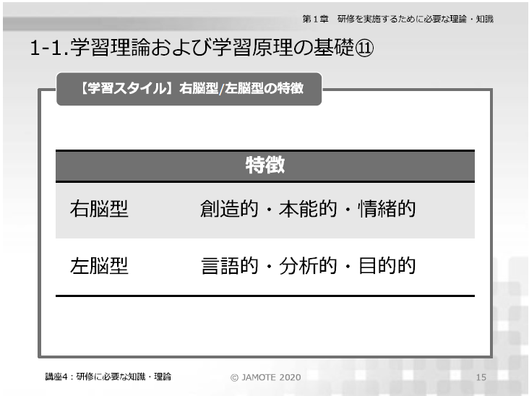
講座４： 研修に必要な知識と理論

Slide 16
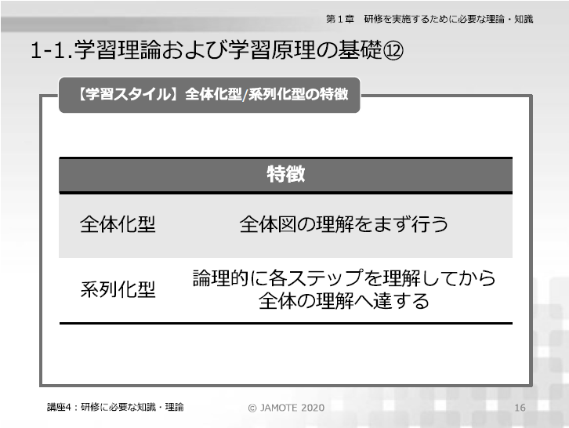
講座４： 研修に必要な知識と理論

Slide 17
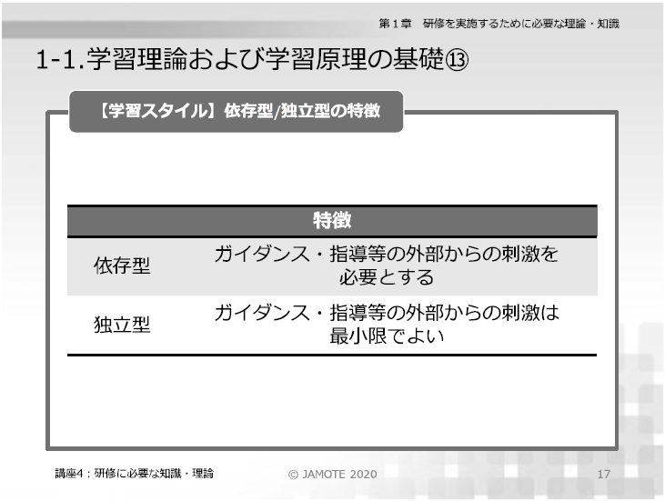
講座４： 研修に必要な知識と理論

Slide 18
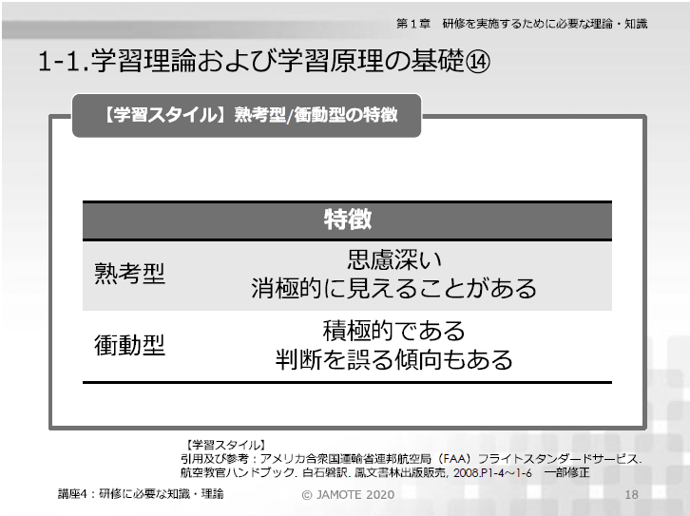
講座４： 研修に必要な知識と理論

Slide 19
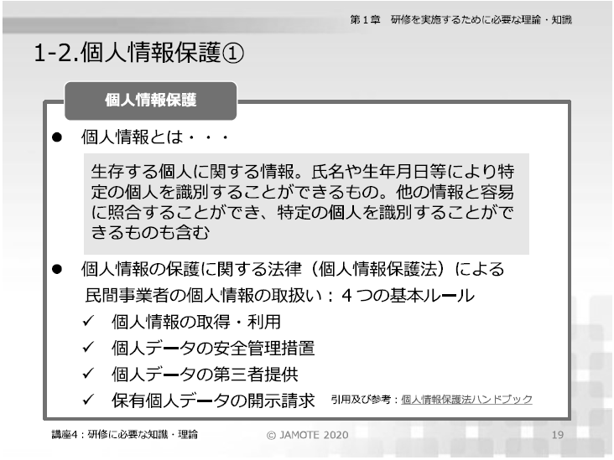
講座４： 研修に必要な知識と理論

Slide 20
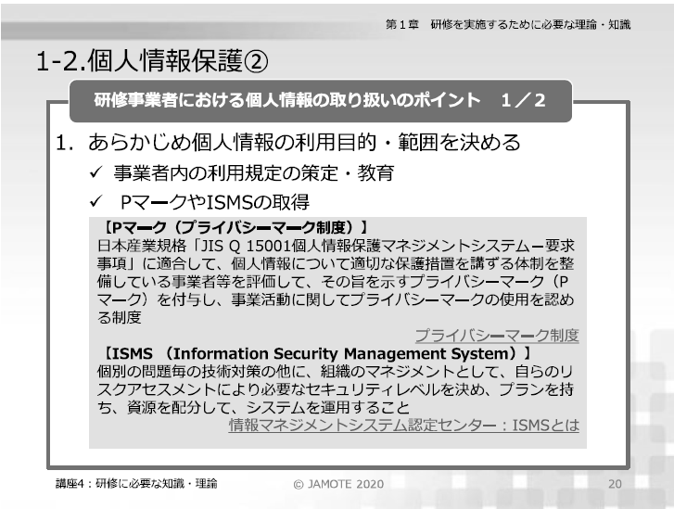
講座４： 研修に必要な知識と理論

Slide 21
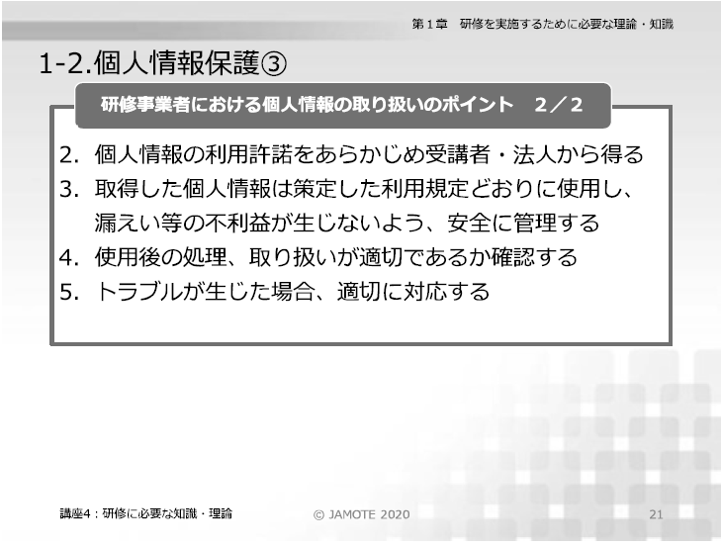
講座４： 研修に必要な知識と理論

Slide 22
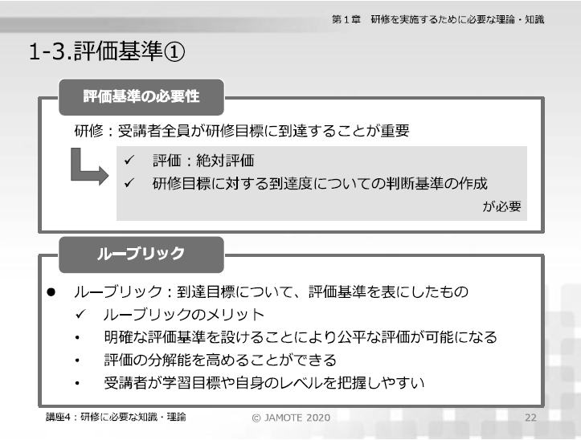
講座４： 研修に必要な知識と理論

Slide 23
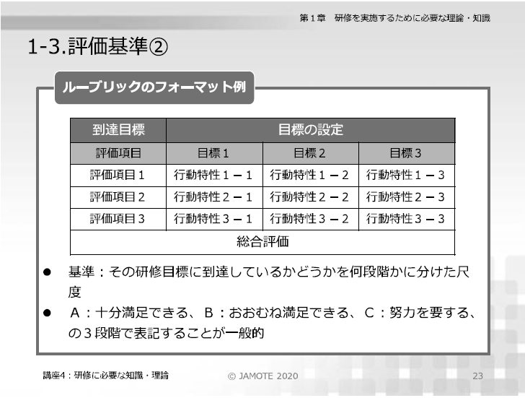
講座４： 研修に必要な知識と理論

Slide 24
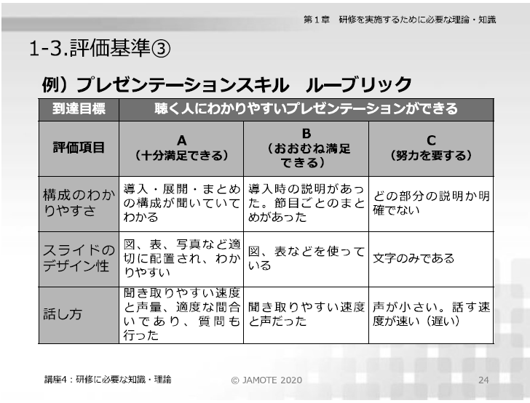
講座４： 研修に必要な知識と理論

Slide 25
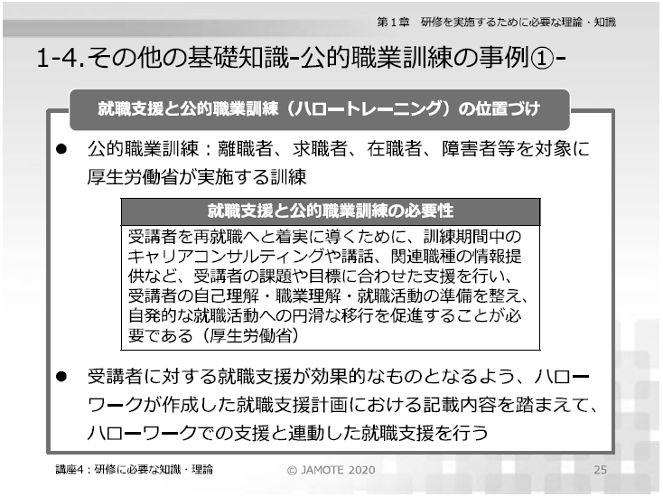
講座４： 研修に必要な知識と理論

Slide 26
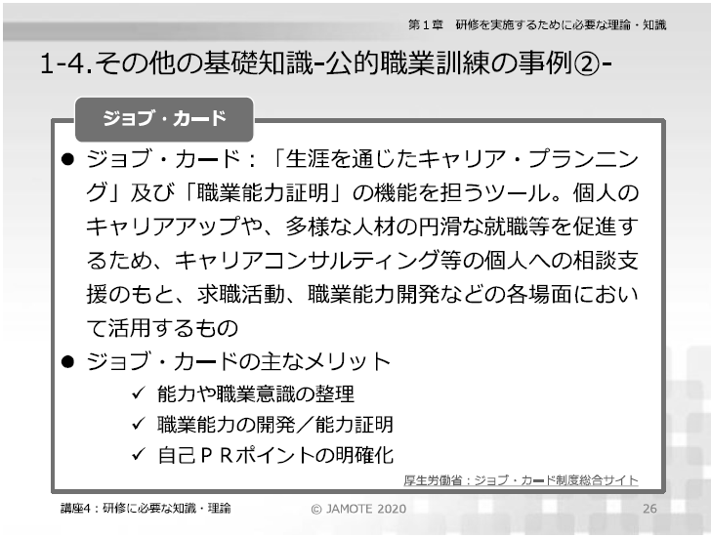
講座４： 研修に必要な知識と理論

Slide 27
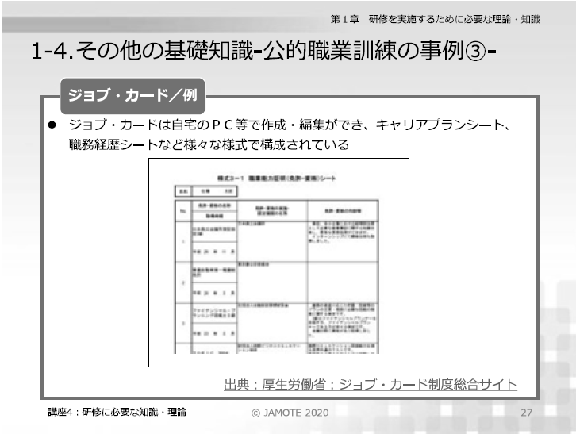
講座４： 研修に必要な知識と理論

Slide 28
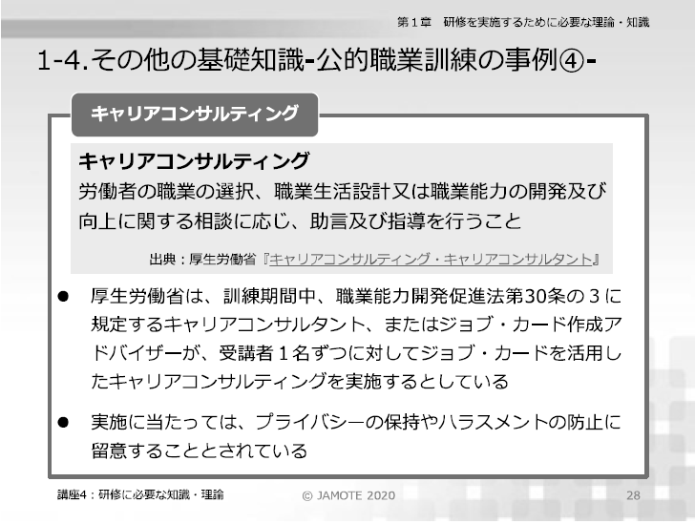
講座４： 研修に必要な知識と理論

Slide 29
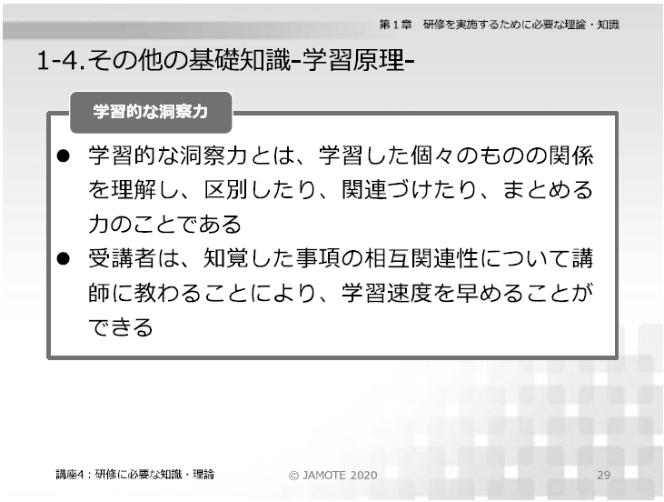
講座４： 研修に必要な知識と理論

Slide 30
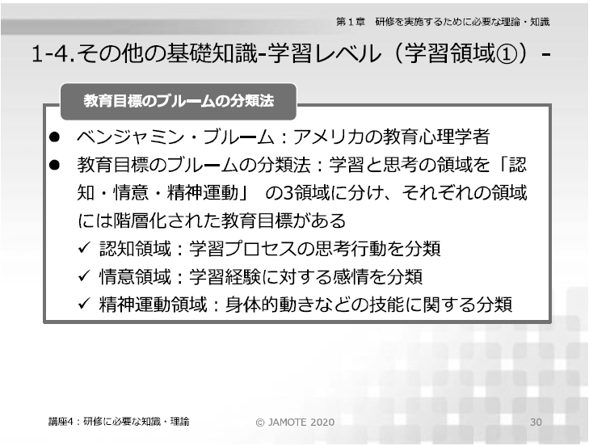
講座４： 研修に必要な知識と理論

Slide 31
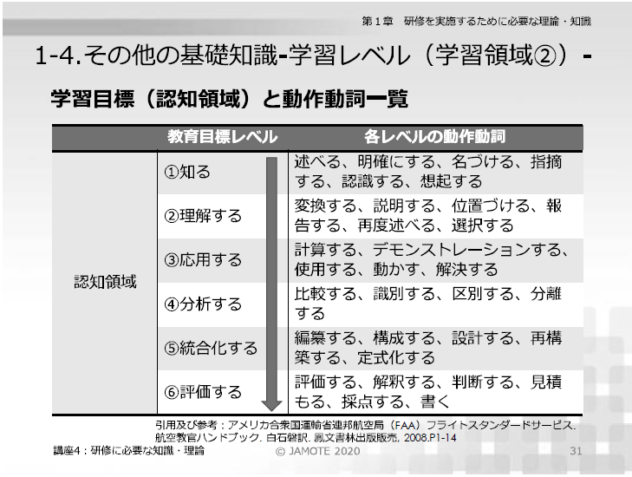
講座４： 研修に必要な知識と理論

Slide 32
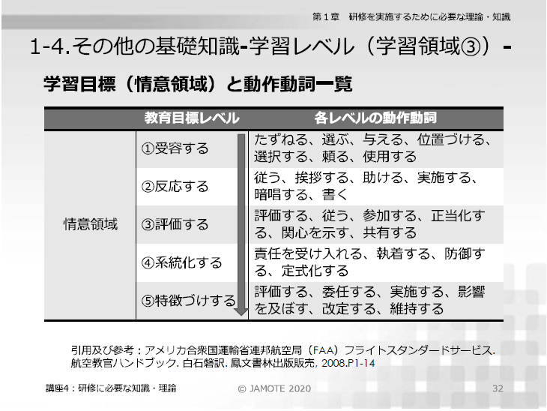
講座４： 研修に必要な知識と理論

Slide 33
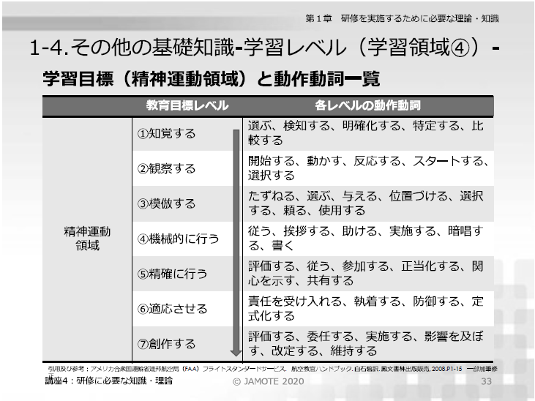
講座４： 研修に必要な知識と理論

Slide 34
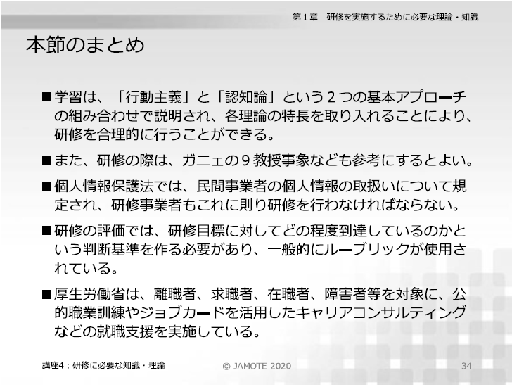
講座４： 研修に必要な知識と理論

Slide 35
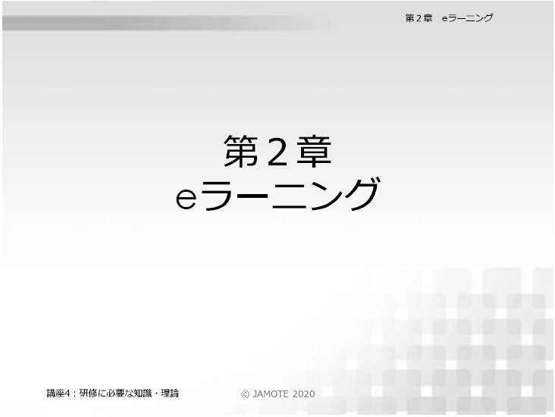
講座４： 研修に必要な知識と理論

Slide 36

講座４： 研修に必要な知識と理論

Slide 37
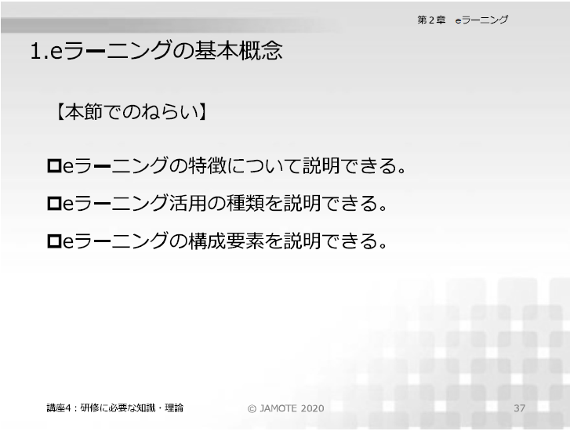
講座４： 研修に必要な知識と理論

Slide 38
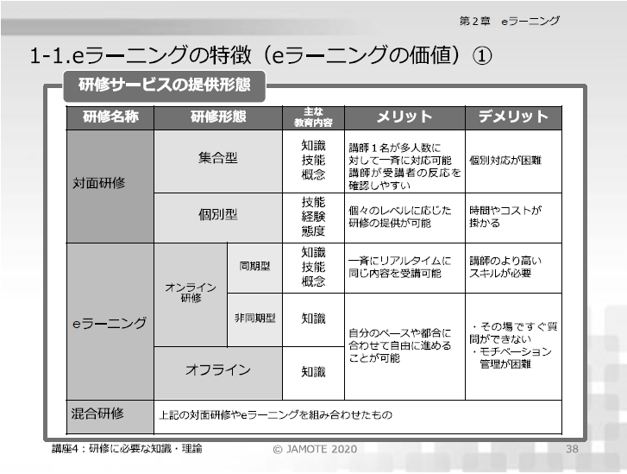
講座４： 研修に必要な知識と理論

Slide 39
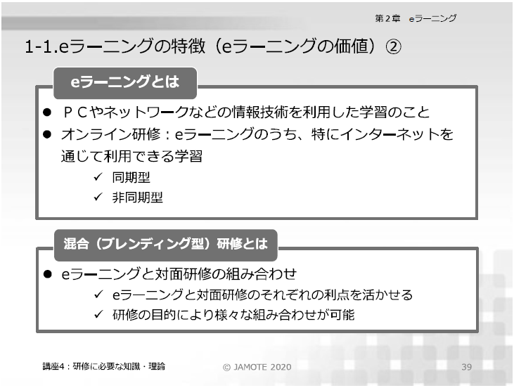
講座４： 研修に必要な知識と理論

Slide 40
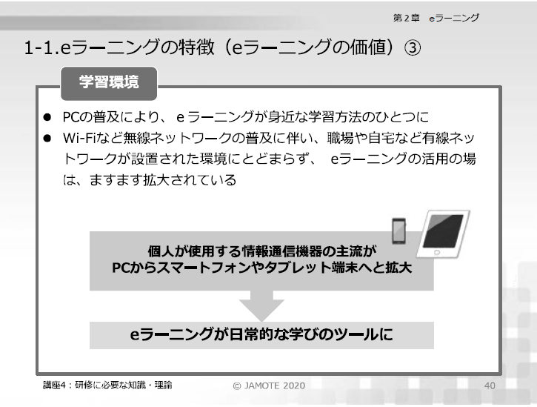
講座４： 研修に必要な知識と理論

Slide 41
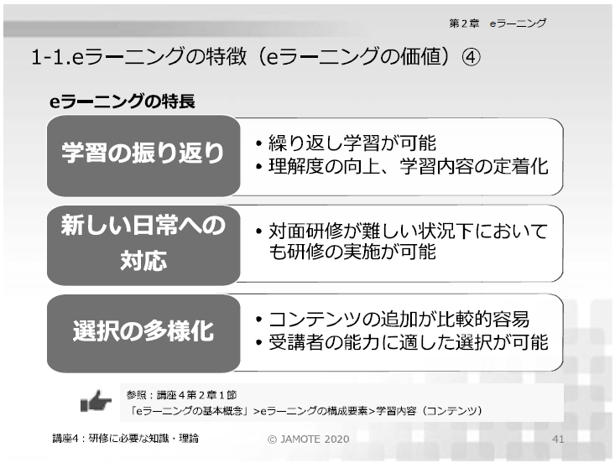
講座４： 研修に必要な知識と理論

Slide 42
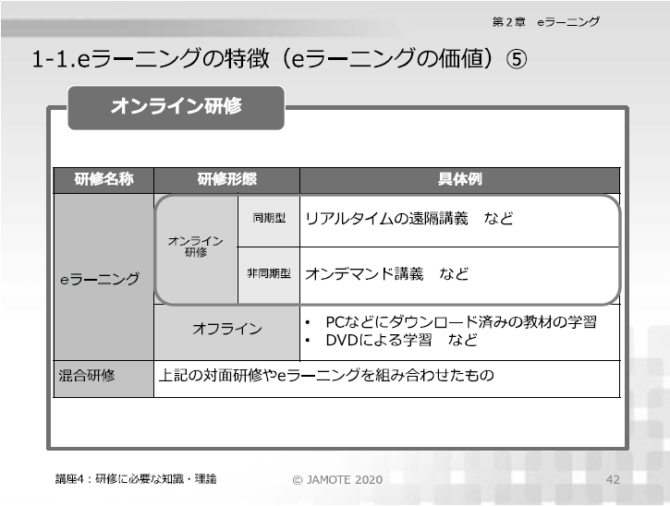
講座４： 研修に必要な知識と理論

Slide 43
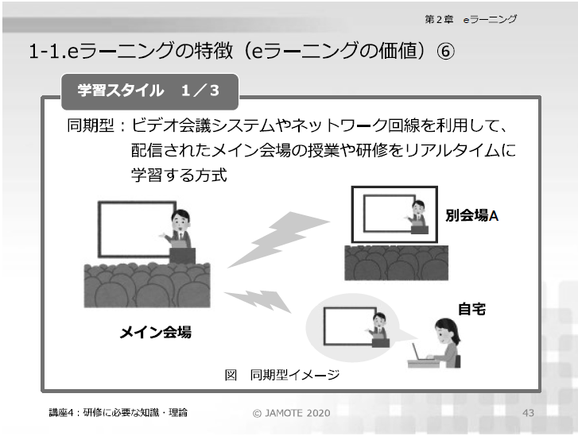
講座４： 研修に必要な知識と理論

Slide 44
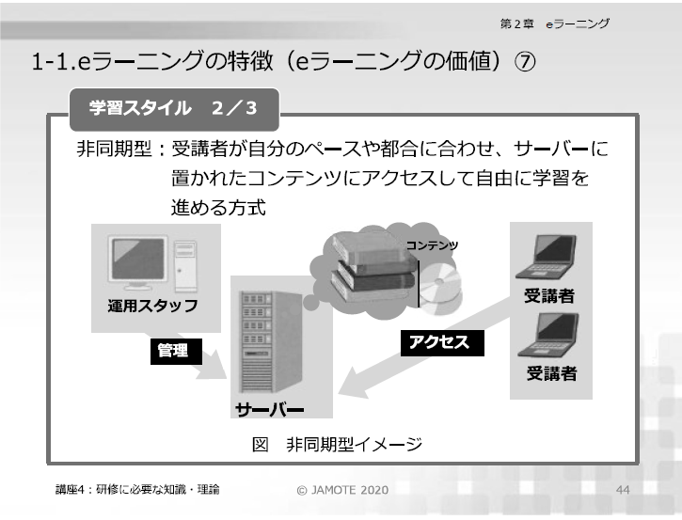
講座４： 研修に必要な知識と理論

Slide 45
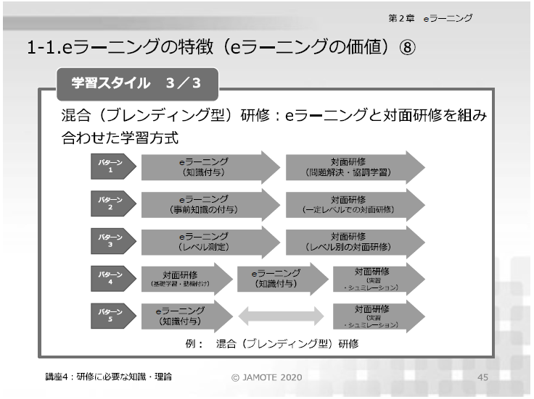
講座４： 研修に必要な知識と理論

Slide 46
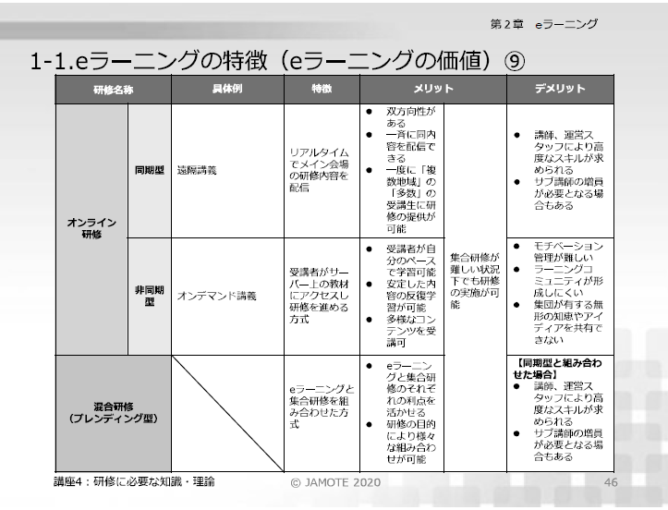
講座４： 研修に必要な知識と理論

Slide 47
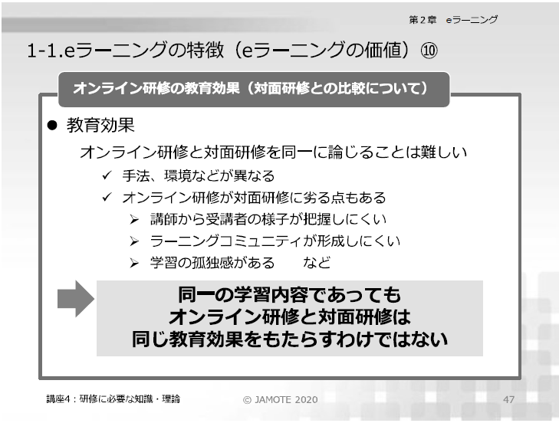
講座４： 研修に必要な知識と理論

Slide 48
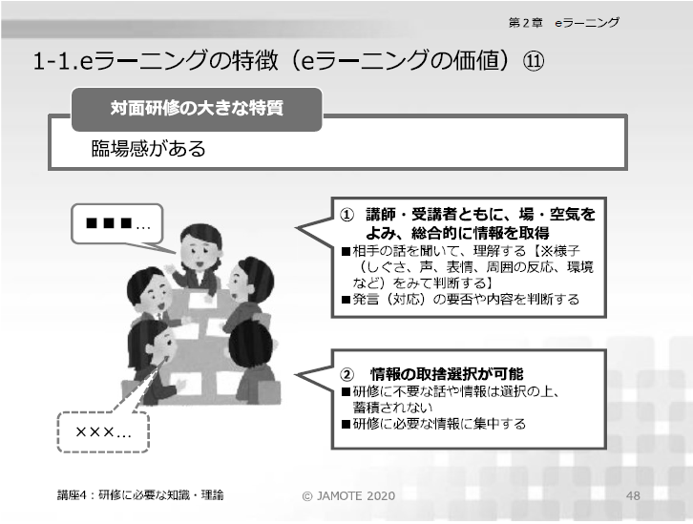
講座４： 研修に必要な知識と理論

Slide 49
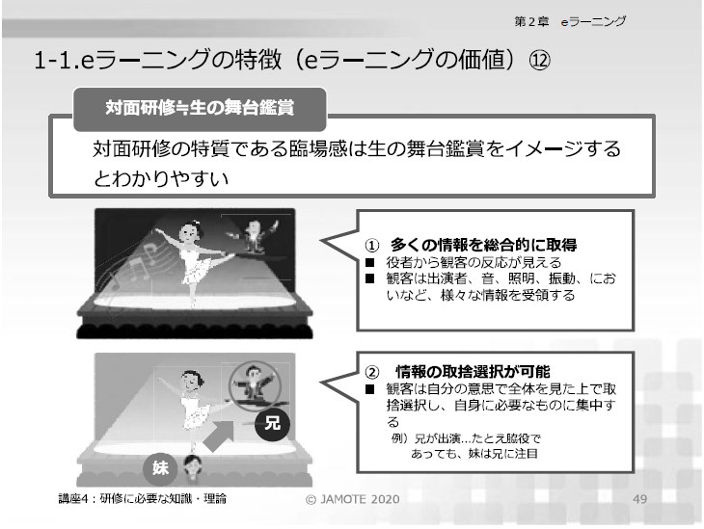
講座４： 研修に必要な知識と理論

Slide 50
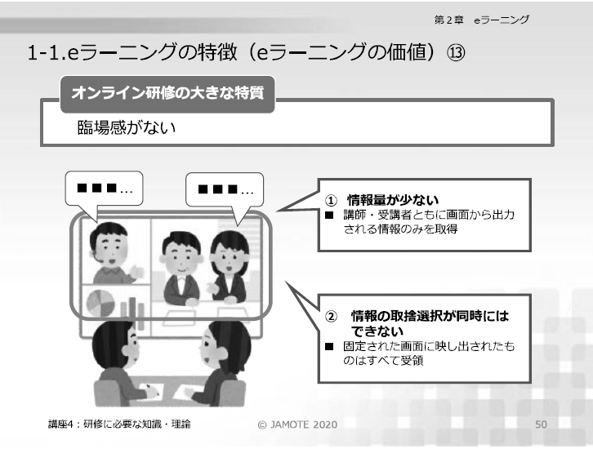
講座４： 研修に必要な知識と理論

Slide 51
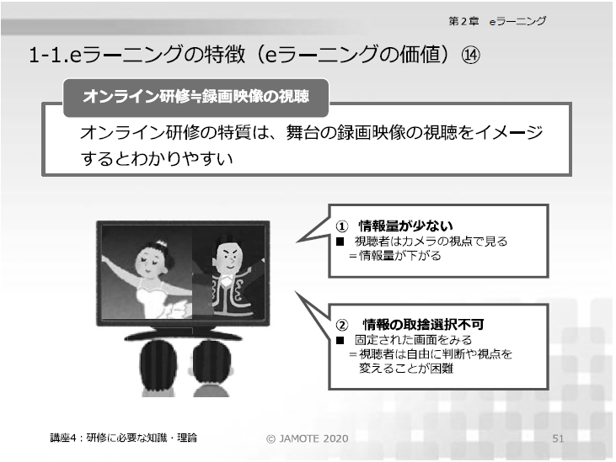
講座４： 研修に必要な知識と理論

Slide 52
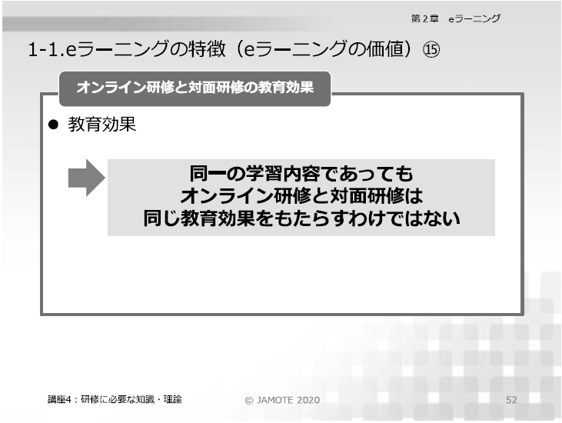
講座４： 研修に必要な知識と理論

Slide 53

講座４： 研修に必要な知識と理論

Slide 54

講座４： 研修に必要な知識と理論

Slide 55

講座４： 研修に必要な知識と理論

Slide 56

講座４： 研修に必要な知識と理論

Slide 57

講座４： 研修に必要な知識と理論

Slide 58

講座４： 研修に必要な知識と理論

Slide 59

講座４： 研修に必要な知識と理論

Slide 60

講座４： 研修に必要な知識と理論

Slide 61

講座４： 研修に必要な知識と理論

Slide 62

講座４： 研修に必要な知識と理論

Slide 63

講座４： 研修に必要な知識と理論

Slide 64

講座４： 研修に必要な知識と理論

Slide 65

講座４： 研修に必要な知識と理論

Slide 66

講座４： 研修に必要な知識と理論

Slide 67

講座４： 研修に必要な知識と理論

Slide 68

講座４： 研修に必要な知識と理論

Slide 69

講座４： 研修に必要な知識と理論

Slide 70

講座４： 研修に必要な知識と理論

Slide 71

講座４： 研修に必要な知識と理論

Slide 72

講座４： 研修に必要な知識と理論

Slide 73

講座４： 研修に必要な知識と理論

Slide 74

講座４： 研修に必要な知識と理論

Slide 75

講座４： 研修に必要な知識と理論

Slide 76

講座４： 研修に必要な知識と理論

Slide 77

講座４： 研修に必要な知識と理論

Slide 78

講座４： 研修に必要な知識と理論

Slide 79

講座４： 研修に必要な知識と理論

Slide 80

講座４： 研修に必要な知識と理論

Slide 81

講座４： 研修に必要な知識と理論

Slide 82

講座４： 研修に必要な知識と理論

Slide 83

講座４： 研修に必要な知識と理論

Slide 84

講座４： 研修に必要な知識と理論

Slide 85

講座４： 研修に必要な知識と理論

Slide 86

講座４： 研修に必要な知識と理論

Slide 87

講座４： 研修に必要な知識と理論

Slide 88

講座４： 研修に必要な知識と理論

Slide 89

講座４： 研修に必要な知識と理論

Slide 90

講座４： 研修に必要な知識と理論

Slide 91

講座４： 研修に必要な知識と理論

Slide 92

講座４： 研修に必要な知識と理論

Slide 93

講座４： 研修に必要な知識と理論

Slide 94

講座４： 研修に必要な知識と理論

Slide 95

講座４： 研修に必要な知識と理論

Slide 96

講座４： 研修に必要な知識と理論

Slide 97

講座４： 研修に必要な知識と理論

Slide 98

講座４： 研修に必要な知識と理論

Slide 99

講座４： 研修に必要な知識と理論

Slide 100

講座４： 研修に必要な知識と理論

Slide 101

講座４： 研修に必要な知識と理論

Slide 102

講座４： 研修に必要な知識と理論

Slide 103

講座４： 研修に必要な知識と理論

Slide 104

講座４： 研修に必要な知識と理論

Slide 105

講座４： 研修に必要な知識と理論

Slide 106

講座４： 研修に必要な知識と理論

Slide 107

講座４： 研修に必要な知識と理論

Slide 108

講座４： 研修に必要な知識と理論

Slide 109

講座４： 研修に必要な知識と理論

Slide 110

講座４： 研修に必要な知識と理論

Slide 111

講座４： 研修に必要な知識と理論

Slide 112

講座４： 研修に必要な知識と理論

Slide 113

講座４： 研修に必要な知識と理論

Slide 114

講座４： 研修に必要な知識と理論

Slide 115

講座４： 研修に必要な知識と理論

Slide 116

講座４： 研修に必要な知識と理論

Slide 117

講座４： 研修に必要な知識と理論

Slide 118

講座４： 研修に必要な知識と理論

Slide 119

講座４： 研修に必要な知識と理論

Slide 120

講座４： 研修に必要な知識と理論

Slide 121

講座４： 研修に必要な知識と理論

Slide 122

講座４： 研修に必要な知識と理論

Slide 123

講座４： 研修に必要な知識と理論

Slide 124

講座４： 研修に必要な知識と理論

Slide 125

講座４： 研修に必要な知識と理論

Slide 126

講座４： 研修に必要な知識と理論

Slide 127

講座４： 研修に必要な知識と理論

Slide 128

講座４： 研修に必要な知識と理論

Slide 129

講座４： 研修に必要な知識と理論

Slide 130

講座４： 研修に必要な知識と理論

Slide 131

講座４： 研修に必要な知識と理論

Slide 132

講座４： 研修に必要な知識と理論

Slide 133

講座４： 研修に必要な知識と理論

Slide 134

講座４： 研修に必要な知識と理論

Slide 135

講座４： 研修に必要な知識と理論

Slide 136

講座４： 研修に必要な知識と理論

Slide 137

講座４： 研修に必要な知識と理論

Slide 138

講座４： 研修に必要な知識と理論

Slide 139

講座４： 研修に必要な知識と理論

Slide 140

講座４： 研修に必要な知識と理論

Slide 141

講座４： 研修に必要な知識と理論

Slide 142

講座４： 研修に必要な知識と理論

Slide 143

講座４： 研修に必要な知識と理論

Slide 144

講座４： 研修に必要な知識と理論

Slide 145

講座４： 研修に必要な知識と理論

Slide 146

講座４： 研修に必要な知識と理論

Slide 147

講座４： 研修に必要な知識と理論

Slide 148

講座４： 研修に必要な知識と理論

Slide 149

講座４： 研修に必要な知識と理論

Slide 150

講座４： 研修に必要な知識と理論

Slide 151

講座４： 研修に必要な知識と理論

Slide 152

講座４： 研修に必要な知識と理論

Slide 153

講座４： 研修に必要な知識と理論

Slide 154

講座４： 研修に必要な知識と理論

Slide 155

講座４： 研修に必要な知識と理論

Slide 156

講座４： 研修に必要な知識と理論

Slide 157

講座４： 研修に必要な知識と理論

Slide 158

講座４： 研修に必要な知識と理論

